Slide 1
MK Alat dan Mesin Pengolahan
Kuliah ke-3
Pembangkit Tenaga (Power Plant)
Prof.Dr.oec.troph.Ir.Krishna Purnawan Candra, M.S.
Jurusan Teknologi Hasil Pertanian
Faperta Unmul

Slide 2
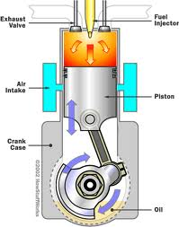
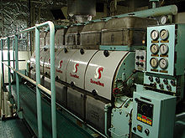
Internal combustion engine / motor bakar (mesin) pembakaran dalam : tenaga dihasilkan dari pembakaran bahan bakar. Ada dua macam, yaitu mesin diesel, dan mesin bensin. Mesin diesel biasa digunakan dalam dunia industri.
Ditemukan oleh Rudolf Diesel (1892) dan mendapatkan paten (1893)
Pengertian: adalah motor bakar pembakaran dalam yang menggunakan panas kompresi untuk menciptakan penyalaan dan membakar bahan bakar yang telah diinjeksikan ke dalam ruang bakar. Mesin ini tidak menggunakan busi seperti mesin bensin atau mesin gas
Prinsip kerja: Bahan bakar menggerakkan generator
Fungsi : menghasilkan energi listrik (konversi dari energi kimia dari minyak diesel/biodiesel))

Slide 3
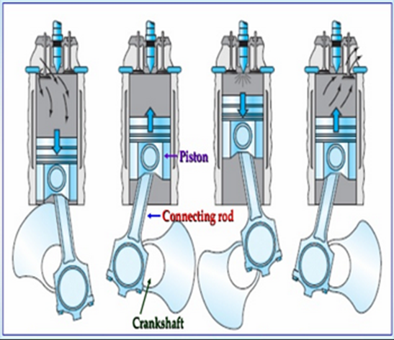
Proses Kerja Mesin Diesel 4 Tak
Langkah Isap. Yaitu langkah saat udara masuk ke dalam ruang bakar melalui katup. Kondisi tersebut terjadi ketika torak atau piston bergerak dari arah TMA ke TMB. Kondisi katup buang tertutup saat ini.
Langkah Kompresi. Yaitu proses memampatkan udara oleh torak saat bergerak dari TMB ke TMA. Kondisi katup udara isap dan buang dalam keadaan tertutup. Hal ini mengakitatkan tekananan dan suhu udara naik.
Langkah Kerja. Terjadi pembakaran pada tahap ini, sehingga torak bergerak mendorong dan bekerja menggerakan mesin. Kondisi ini terjadi terus saat torak bergerak dari TMA menuju TMB.
Langkah Buang. Hasil pembakaran akan dibuang melalui katup buang pada tahap ini. Kondisi torak akan bergerak dari TMA menuju ke TMB. Sedangkan kondisi katup isap masih tertutup.

Slide 4
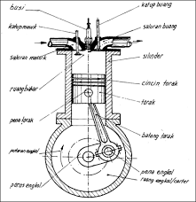
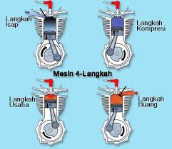
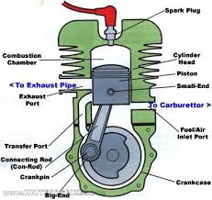
Mesin bensin/gas

Slide 5
Prinsip kerja mesin bensin/gas
Mesin Bensi 4 Tak
1. Langkah isap. Piston bergerak dari TMA (titik mati atas) ke TMB (titik mati bawah). Dalam langkah ini, campuran udara dan bahan bakar diisap ke dalam silinder. Katup isap terbuka sedangkan katup buang tertutup. Waktu piston bergerak ke bawah, menyebabkan ruang silinder menjadi vakum, masuknya campuran udara dan bahan bakar ke dalam silinder disebabkan adanya tekanan udara luar (atmospheric pressure).
2. Langkah kompresi. Piston bergerak dari TMB ke TMA. Dalam langkah ini, campuran udara dan bahan bakar dikompresikan/dimampatkan. Katup isap dan katup buang tertutup. Waktu torak mulai naik dari titik mati bawah (TMB) ke titik mati atas (TMA) campuran udara dan bahan bakar yang diisap tadi dikompresikan. Akibatnya tekanan dan temperaturnya menjadi naik, sehingga akan mudah terbakar.
3. Langkah usaha. Piston bergerak dari TMA ke TMB. Dalam langkah ini, mesin menghasilkan tenaga untuk menggerakan kendaraan. Sesaat sebelum torak mencapai TMA pada saat langkah kompresi, busi memberi loncatan bunga api pada campuran yang telah dikompresikan. Dengan terjadinya pembakaran, kekuatan dari tekanan gas pembakaran yang tinggi mendorong torak kebawah. Usaha ini yang menjadi tenaga mesin (engine power).
4. Langkah buang. Piston bergerak dari TMB ke TMA. Dalam langkah ini, gas yang terbakar dibuang dari dalam silinder. Katup buang terbuka, piston bergerak dari TMB ke TMA mendorong gas bekas pembakaran ke luar dari silinder.
Ketika torak mencapai TMA, akan mulai bergerak lagi untuk persiapan berikutnya, yaitu langkah isap.
Mesin Bensin 2 Tak
1. langkah isap dan kompresi. Piston bergerak ke atas. Ruang dibawah piston menjadi vakum/hampa udara, akibatnya udara dan campuran bahan bakar terisap masuk ke dalam ruang dibawah piston. Sementara dibagian ruang atas piston terjadi langkah kompresi, sehingga udara dan campuran bahan bakar yang sudah berada di ruang atas piston suhu dan tekanannya menjadi naik. Pada saat 10-5 derajat sebelum TMA, busi memercikan bunga api, sehingga campuran udara dan bahan bakar yang telah naik temperatur dan tekanannya menjadi terbakar dan meledak.
2. Langkah usaha dan buang. Hasil dari pembakaran tadi membuat piston bergerak ke bawah. Pada saat piston terdorong ke bawah/bergerak ke bawah, ruang di bawah piston menjadi dimampatkan/dikompresikan. Sehingga campuran udara dan bahan bakar yang berada di ruang bawah piston menjadi terdesak keluar dan naik ke ruang diatas piston melalui saluran bilas. Sementara sisa hasil pembakaran tadi akan terdorong ke luar dan keluar menuju saluran buang, kemudian menuju knalpot.
Langkah kerja ini terjadi berulang-ulang selama mesin hidup.

Slide 6
Perbandingan Mesin Diesel dan Mesin Bensin
Keunggulan mesin diesel dibandingkan mesin bensin
Beberapa keunggulan dan kelebihan mesin diesel dibandingkan mesin bensin adalah sebagai berikut :
Penggantian komponen busi tidak diperlukan karena tidak menggunakan busi, sehingga dapat menghemat biaya pemeliharaan pergantian komponen consumable
Harga bahan bakar lebih murah.
Lebih efisien karena sistem kerja yang tidak menggunakan spark, sehingga seluruh bahan bakar terbakar.
Mesin lebih awet.
Kelemahan mesin diesel dibandingkan mesin bensin
Walaupun memiliki kelebihan, mesin diesel juga memiliki beberapa kekurangan. Kekurangan tersebut antara lain:
Start awal untuk memicu hidupnya mesin lebih berat, sehingga memerlukan aki yang lebih besar.
Suara mesin lebih besar.
Bekerja pada tekanan tinggi, sehingga memiliki getaran yang lebih besar pada mesin.
Harga mesin umumnya lebih mahal karena memerlukan konstruksi ruang bakar yang extra tebal untuk menahan tekanan besar.
Lebih resiko terjadi kerusakan jika mengalami kehabisan bahan bakar.

Slide 7
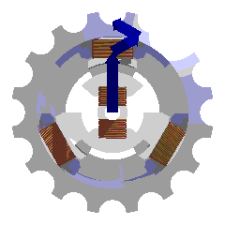
Motor Listrik
Motor listrik adalah alat untuk mengubah energi listrik menjadi energi mekanik (kipas angin, pompa air, penggerak belt).
Prinsip kerja: tenaga listrik diubah menjadi magnet (elektro magnet). Kutub magnet senama akan tolak menolak, dan kutub tidak senama, tarik menarik, sehingga diperoleh gerakan jika menempatkan sebuah magnet pada sebuah poros yang dapat berputar dan magnet yang lain pada suatu kedudukan yang tetap.

Slide 8
Sejarah motor listrik
Penemuan baterai oleh Alesandro Volta, 1800)
Pembangkitan medam magnetik dari arus listrik (Hans Christian Oersted, 1820; Willia Sturgeon, 1825)
Alat putar pertama yang digerakkan oleh elektromagnetik (Peter Barlow, 1822)
Publikasi tentang motor listrik (Heinrich Friedrich Emil Lenz)
Motor listrik pertama yang mempunyai daya keluaran mekanik luar biasa (Mortiz Jacobi, 1834)

Slide 9
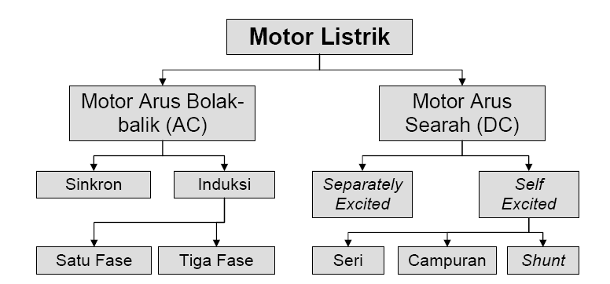
Kategori motor listrik

Slide 10
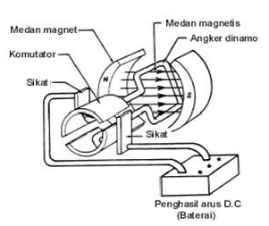
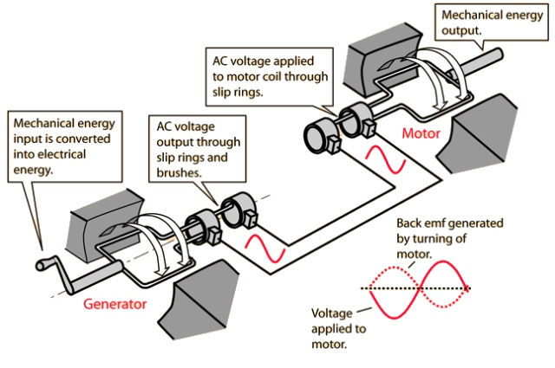
Diagram motor listik

Slide 11
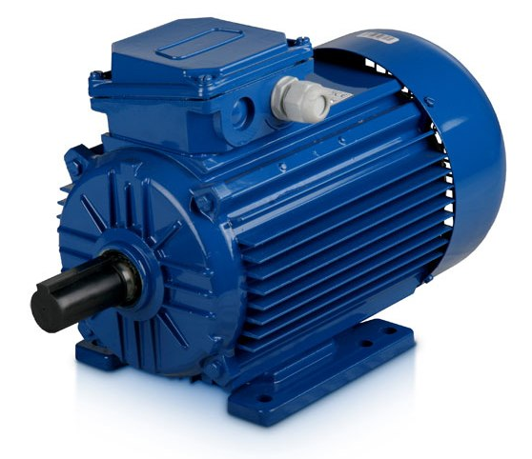
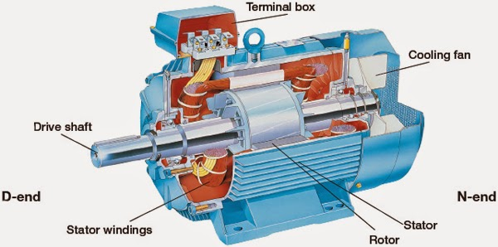
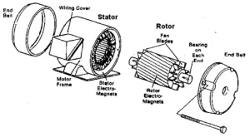
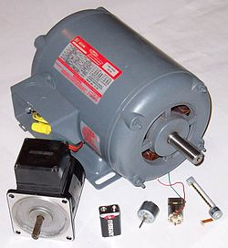
Contoh motor listrik

